Slide 1
DVD管理系统
制作人：唐宇翔

Slide 2
功能：
1.新增DVD
2.查看DVD
3.删除DVD
4.借出DVD
5.归还DVD
6.修改DVD

Slide 3
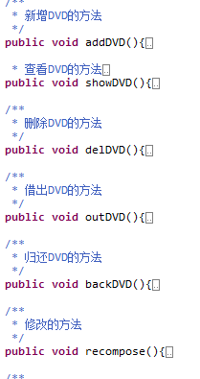

Slide 4
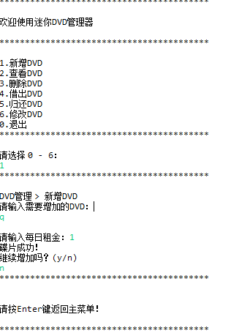
运行结果：

Slide 5
谢谢观赏！

